Slide 1
激励发现，推动创新—
利用Web of Science进行创新性科学研究
产品与解决方案团队 黄庭颖 Huang.Tingying@clarivate.com
2018/05

Slide 2
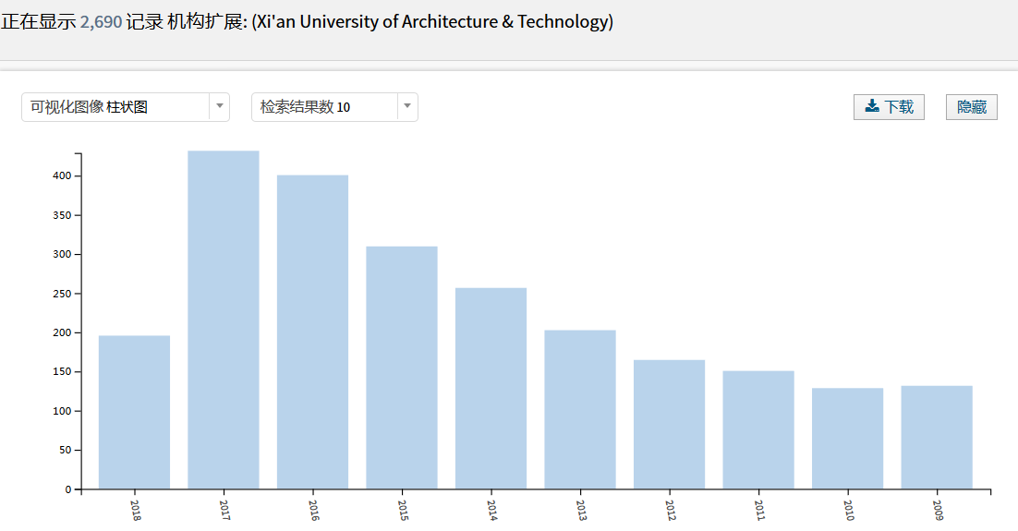
西安建筑科技大学发文趋势（SCI, SSCI, A&HCI）
近10年，西安建筑科技大学发文量稳步上升

Slide 3
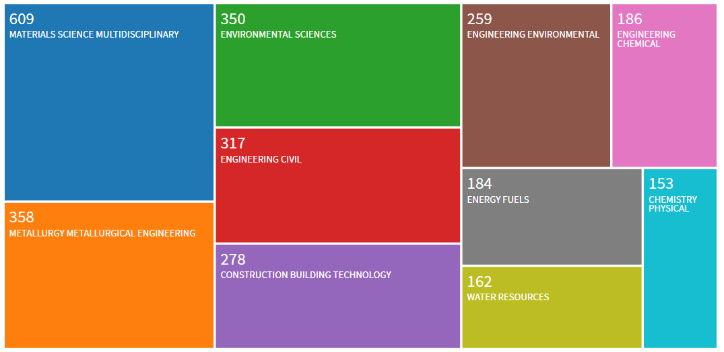
西安建筑科技大学Web of Science学科分布态势(TOP 10)
西安建筑科技大学的SCI、SSCI、A&HCI论文涵盖了超过120个Web of Science类别，其中，发文数最多的是材料科学、工程学、环境科学等领域

Slide 4
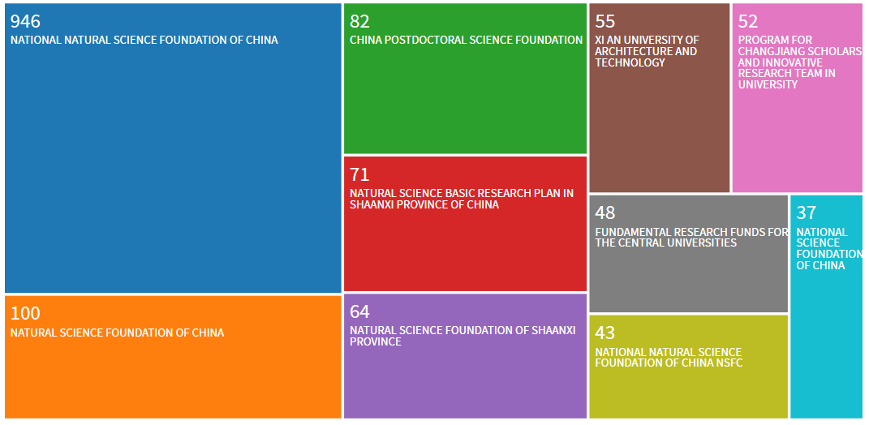
西安建筑科技大学主要基金资助机构（TOP 10）
西安建筑科技大学论文主要受到1800多个机构的资助，其中，资助论文数最多的机构是中国国家自然科学基金委员会

Slide 5
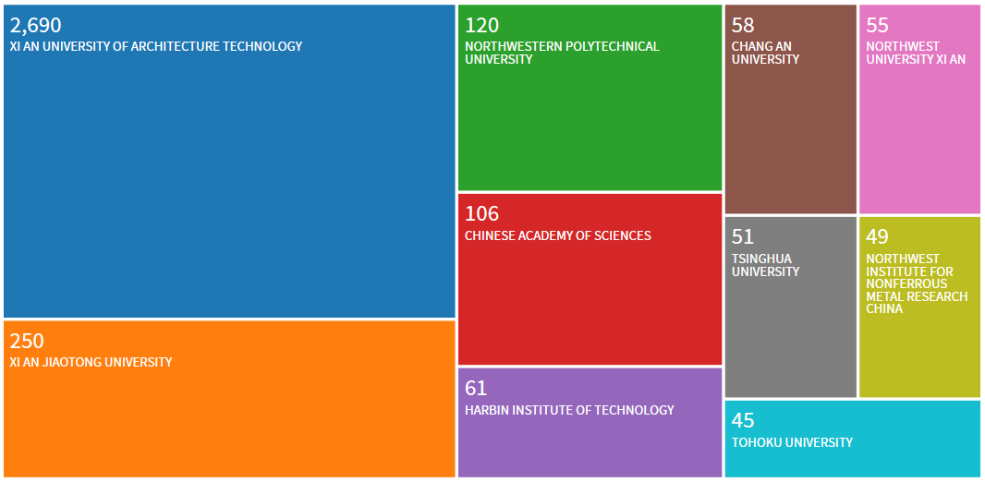
西安建筑科技大学主要合作机构（TOP 10）
西安建筑科技大学的主要合作机构共有超过830个，其中，合作论文数较多的是西安交通大学、西北工业大学、中国科学院、哈尔滨工业大学等

Slide 6
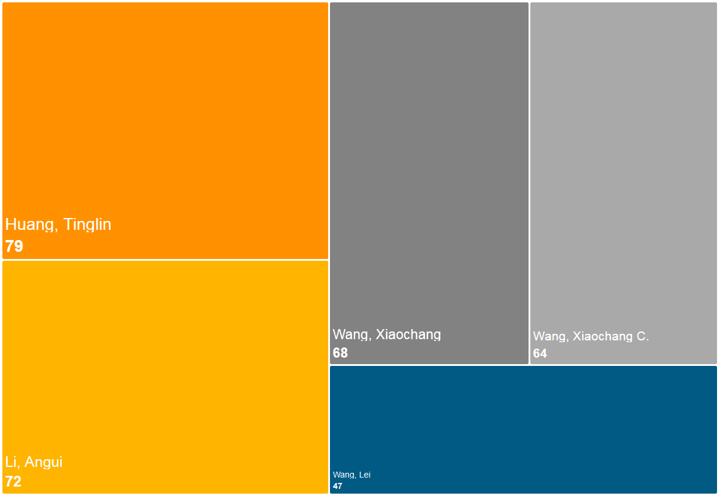
西安建筑科技大学主要活跃的发文人员（TOP 5）
*关于学者对应数据需要更深度清理以及确认才能保证更高准确性
王晓昌教授
环境与市政工程学院
黄廷林教授
环境与市政工程学院
李安桂教授
环境与市政工程学院
王磊教授
环境与市政工程学院

Slide 7
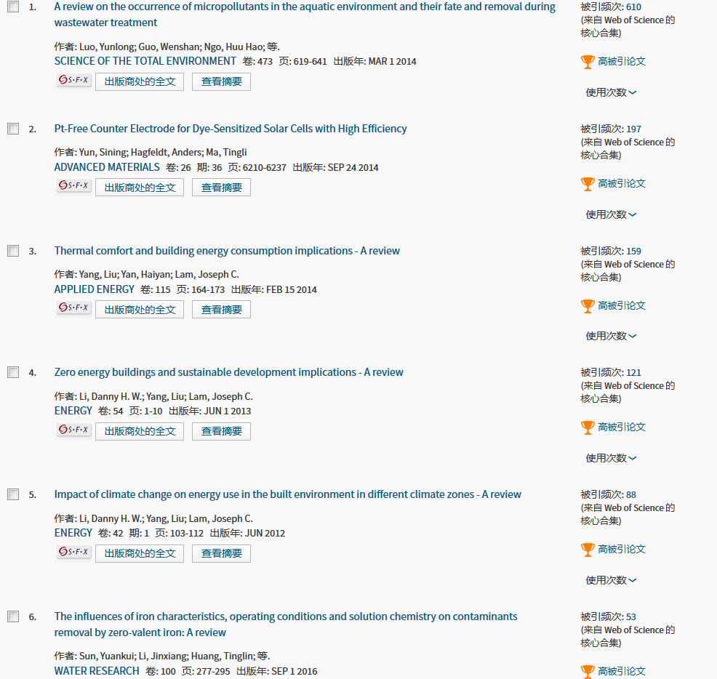
西安建筑科技大学ESI高被引论文（被引频次TOP 5）
王晓昌教授 环境与市政工程学院
云斯宁教授 功能材料研究所
杨柳教授 建筑学院

Slide 8
内容提要
1
Web of ScienceTM核心合集及引文索引简介
2
如何利用Web of ScienceTM核心合集为科研服务
3
如何获得更多的学习资源助力科研
4

Slide 9
Web of ScienceTM核心合集及引文索引简介

Slide 10
Research Workflow 科研的基本工作流程
Questions & Hypotheses
Experiments
Data Analysis
Discovery
检索相关研究
分析现有研究结果
发现问题
提出假说
制定实验方案
定义实验步骤
试验
资料汇总
数据可视化
数据验证
调整试验
验证假说
撰写研究论文
发表论文

Slide 11
做好科学研究
掌握科研信息是前提
我做的之前有没有人已经做了？
我的课题世界上已经做到了哪种程度？
我想要更多的启发！
……

Slide 14
Web of ScienceTM 核心合集数据库简介
Diversity（广度）
Quality（品质）
Depth( 深度 )
Unique data ( 独特 )——Citation Index

Slide 15
Web of ScienceTM核心合集数据库 —— 广度
Science Citation Index Expanded (科学引文索引)
177个学科的9000多种高质量学术期刊 。
Social Sciences Citation Index (社会科学引文索引)
56个社会科学学科的3000多种权威学术期刊。
Arts & Humanities Citation Index (艺术与人文引文索引)
收录28个人文艺术领域学科的1800多种国际性、高影响力的学术期刊的数据内容 。
Conference Proceedings Citation Index – Science+ Social Science & Humanities(会议录引文索引– 自然科学版+社会科学与人文版)
超过160，000个会议录，涉及250多个学科。
Book Citation Index - Science + Social Science & Humanities (图书引文索引–自然科学版 + 社会科学与人文版)
截止至2017年收录超过90,000种学术专著，同时每年增加10,000种新书。
IC/CCR(化学类数据库)
包括超过100万种化学反应信息及420万种化合物。
期刊
SCI+SSCI+A&HCI
会议
CPCI-S+CPCI-SSH
图书
BKCI
化学式
IC/CCR

Slide 16
Web of ScienceTM核心合集数据库 —— 品质
Web of ScienceTM核心合集严格遵循50多年来一贯的选刊标准，动态遴选全球最具学术影响力的高质量期刊。
完整收录每一篇文章的全部信息，包括全面的引文资讯。
前所未有的回溯深度，包含1900年至今的共4900多万条文献和7亿多条参考文献。
Web of ScienceTM核心合集筛选全球优质的学术资源放到平台上，省去了我们大量阅读文献，挑选优质文章的时间和精力。。
Notes:
当前全球大约有7万余种科技期刊，而WOS只收录其中的12000余种世界权威的，高影响力的学术期刊，仅不到其中的20%，而且每年都会引入新的质量较好的期刊，剔除质量不达目标期刊，由此可见其对质量的严苛。只收录最重要的学术期刊，因此wos核心合集筛选全球优质的学术资源放到平台上，省去了我们大量阅读文献，挑选优质文章的时间和精力。

Slide 17
Web of ScienceTM核心合集数据库 —— 深度
SCI
SSCI
A&HCI
CPCI
BKCI
百年回溯
1900
1975
1990
2005
基于早期的期刊、报告、出版物来定位当前研究；
追溯某一观点从首次提出至今的历史脉络与方法论；
进行更深入、更全面的检索，并跟踪百年的研究发展趋势。
Notes:
保证我们在足够长的历史纵深上来把握一个课题的发展脉络

Slide 18
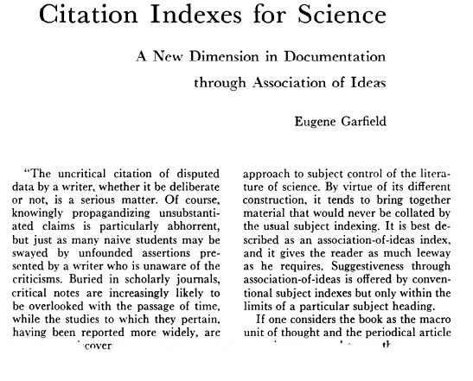
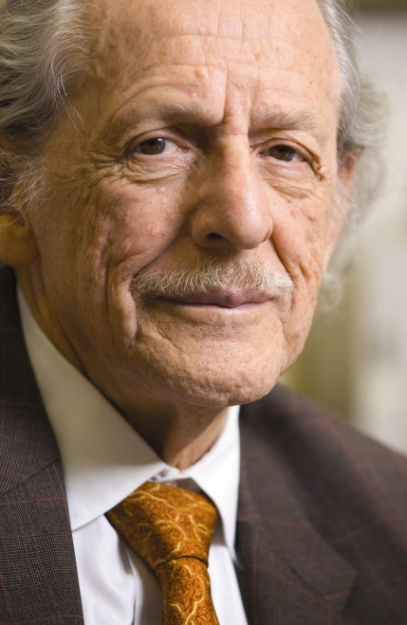
Web of ScienceTM核心合集数据库 —— 引文索引
Citation Index 引文索引
Dr. Garfield 1955年在 Science 发表论文提出将引文索引作为一种新的文献检索与分类工具：将一篇文献作为检索字段从而跟踪一个Idea的发展过程及学科之间的交叉渗透的关系。
Dr. Eugene Garfield
Founder & Chairman Emeritus ISI

Slide 19
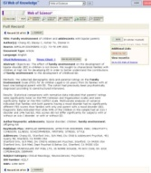
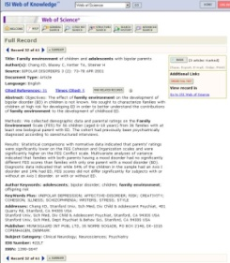
Web of ScienceTM核心合集数据库 —— 引文索引
从一篇高质量的文献出发，沿着科学研究的发展道路……
施引文献
2012
2015
2010
参考文献
2014
2017
2005
相关记录
1993
2002
2004
1980
2013
引用
1999
2009
引文索引系统打破了传统的学科分类界限，既能揭示某一学科的继承与发展关系，又能反映学科之间的交叉渗透的关系 。

Slide 20
Related Record 相关记录
论文甲
论文乙
Synthesis of Amino Acids
Synthesis of Amino Acids
Synthesis and/or collection of Synthesis and/or collection of amino acids is critical for cell survival. They not only serve as the building blocks for proteins but also as starting points for the synthesis of many important cellular molecules including vitamins and nucleotides.
Synthesis and/or collection of Synthesis and/or collection of amino acids is critical for cell survival. They not only serve as the building blocks for proteins but also as starting points for the synthesis of many important cellular molecules including vitamins and nucleotides.
Synthesis of Amino Acids
Synthesis of Amino Acids
Synthesis of Amino Acids
Synthesis of Amino Acids
Synthesis of Amino Acids
Synthesis of Amino Acids
Synthesis and/or collection of Synthesis and/or collection of amino acids is critical for cell survival. They not only serve as the building blocks for proteins but also as starting points for the synthesis of many important cellular molecules including vitamins and nucleotides.
Synthesis and/or collection of Synthesis and/or collection of amino acids is critical for cell survival. They not only serve as the building blocks for proteins but also as starting points for the synthesis of many important cellular molecules including vitamins and nucleotides.
Synthesis and/or collection of Synthesis and/or collection of amino acids is critical for cell survival. They not only serve as the building blocks for proteins but also as starting points for the synthesis of many important cellular molecules including vitamins and nucleotides.
Synthesis and/or collection of Synthesis and/or collection of amino acids is critical for cell survival. They not only serve as the building blocks for proteins but also as starting points for the synthesis of many important cellular molecules including vitamins and nucleotides.
Synthesis and/or collection of Synthesis and/or collection of amino acids is critical for cell survival. They not only serve as the building blocks for proteins but also as starting points for the synthesis of many important cellular molecules including vitamins and nucleotides.
Synthesis and/or collection of Synthesis and/or collection of amino acids is critical for cell survival. They not only serve as the building blocks for proteins but also as starting points for the synthesis of many important cellular molecules including vitamins and nucleotides.
A B C D E F
Notes:
扩展研究视野

Slide 21
如何利用Web of ScienceTM核心合集为科研服务

Slide 22
Web of ScienceTM核心合集 为科研人员建立整合的创新研究平台
Essential Science Indicators
Web of Science
信息助力科研创新全流程
研究主题
申请基金
分析领域
设计方案
学术出版
Journal Citation Report
EndNote
Essential Science Indicators
Web of Science
信息与工具
Web of Science
Web of Science
InCites

Slide 23
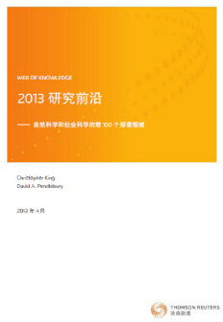
研究前沿报告
Clarivate Analytics与中国科学院合作发布《2014研究前沿》 《2015研究前沿》 《2016研究前沿》 《2017研究前沿》报告
相关新闻及下载：http://clarivate.com.cn/press/press20171102/
Notes:
今年的报告仍以共被引分析方法为基础，基于汤森路透的Essential Science Indicators (ESI) 数据库中的9,700多个研究前沿，甄选出了2014年排名最前的100个热点研究前沿和44个新兴研究前沿，涉及自然科学和社会科学的10个大学科领 域。其中，新兴前沿是近两年出现的“最年轻”的研究前沿，论文平均发表年均在2012年7月份之后。此外，中国科学院文献情报中心的情报分析人员还遴选出 了10个学科的19个重要研究前沿进行了深入的分析解读。
报告发现，针对Maxent 等物种分布模型预测物种的潜在分布、全基因关联分析、CRISPR/Cas基因组编辑技术、功能性金属有机骨架化合物、希格斯玻色子观测、高能量转换效率聚合物太阳能电池、移动健康技术等方面的研究非常活跃。
领域：研究前沿 农业、植物与动物科学：美国食源性疾病的统计和经济损失评价 生态与环境科学：Maxent等物种分布模型预测物种的潜在分布 地球科学：区域气候模式在预测地表温度和降水方面的应用及模型优化研究 临床医学：危重病人的强化胰岛素治疗与羟乙基淀粉液体复苏 生物科学：全基因组关联分析在人类疾病等复杂性状研究中的应用 化学与材料科学：功能性金属有机骨架化合物 物理学：希格斯玻色子观测 天文学与天体物理学：赫歇尔空间天文台任务、科学仪器性能表现及观测计划 数学、计算机科学与工程：生物柴油燃料发动机使用性能与排放物监测 经济学、心理学及其他社会科学：移动健康技术研究

Slide 24
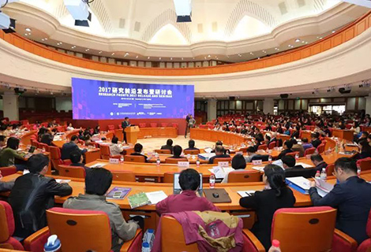
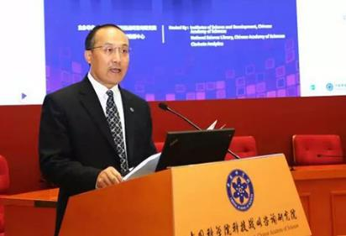
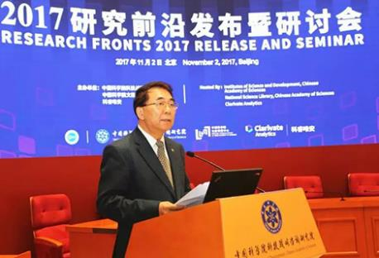
《2017研究前沿》发布暨研讨会
《2017研究前沿》报告依托于中国科学院杰出的文献分析实力，根据科睿唯安Web of Science和Essential Science Indicators （基础科学指标，简称ESI）的高质量数据，遴选出了2017 年自然科学和社会科学的10 个大学科领域排名最前的100 个热点前沿和 43 个新兴前沿。
Notes:
结合文献计量学和各个领域的权威专家解读

Slide 25
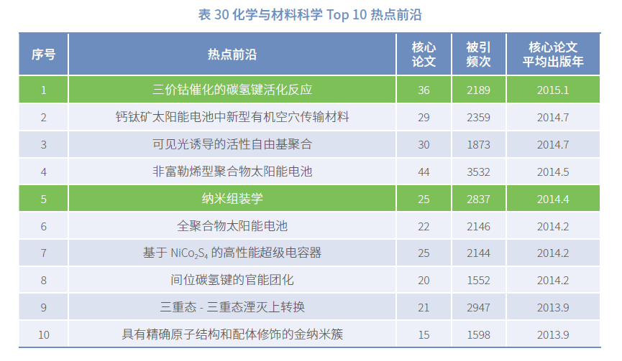
2017年化学与材料科学领域研究前沿
Notes:
关于荧光现象的研究占了三席；聚合物太阳能电池由2014年的新兴前沿快速成长为热点前沿

Slide 26
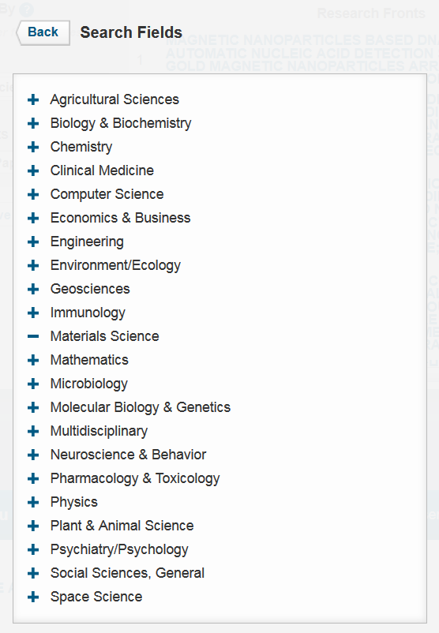
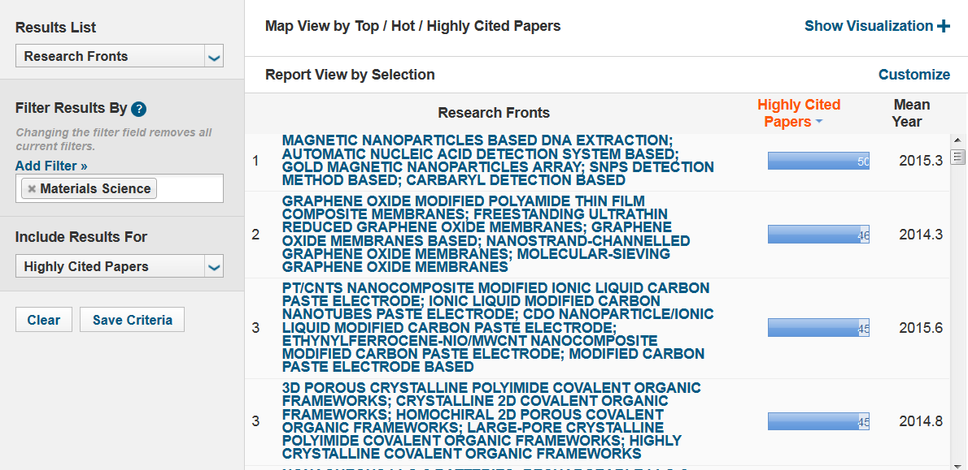
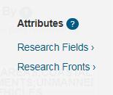
利用ESI Research Fronts把握研究前沿

Slide 27
Web of ScienceTM核心合集为科研人员建立整合的创新研究平台
写作
分析
检索
投稿
管理

Slide 28
Web of ScienceTM核心合集为科研人员建立整合的创新研究平台
检索

Slide 29
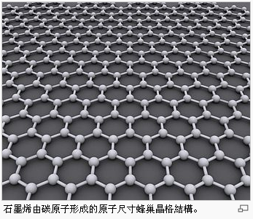
石墨烯的相关论文资源
石墨烯（Graphene）， 是一种由碳原子构成的单层片状结构的新材料，是已知、能看得见的最薄纳米级材料。这种特殊结构让它从被发现之初，就获得多个世界之最：有史以来最结实的材料，其强度是钢的100多倍；电子传导率最快的材料，比硅材料快140倍;它还是最轻的固体物质、室温下导电性能最好的材料、具有97.7%的透光率……

Slide 30
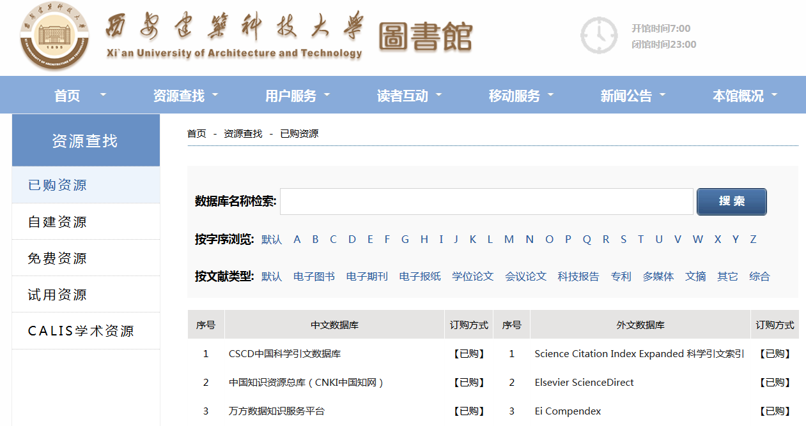
通过图书馆直接访问Web of Science

Slide 31
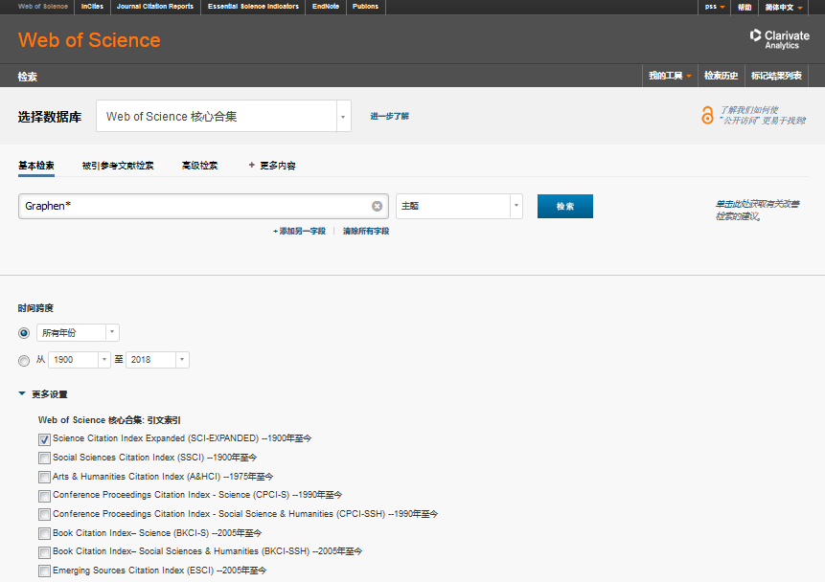
www.webofscience.com
主题： Graphen*
数据库：SCI-EXPANDED

Slide 32
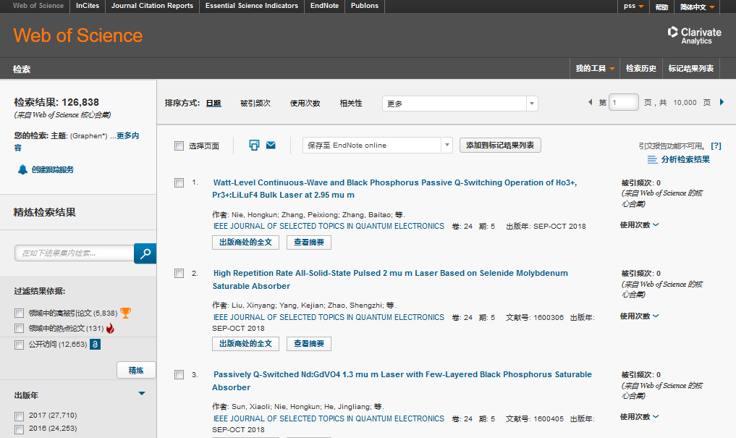
Results 检索结果

Slide 34
我该先读哪些文章？
高影响力论文？
锁定相关领域的论文？
综述文章？
……

Slide 35
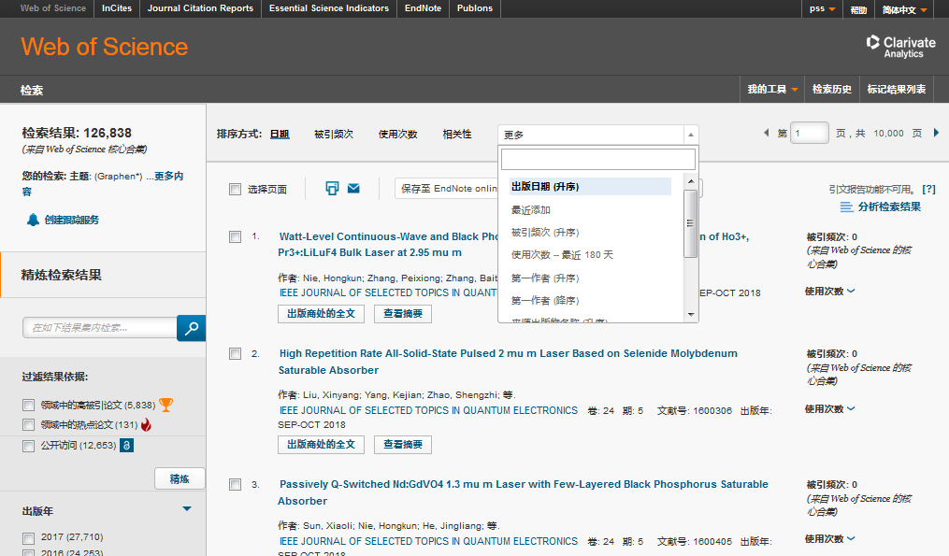
快速锁定高影响力的论文——被引频次（降序）

Slide 36
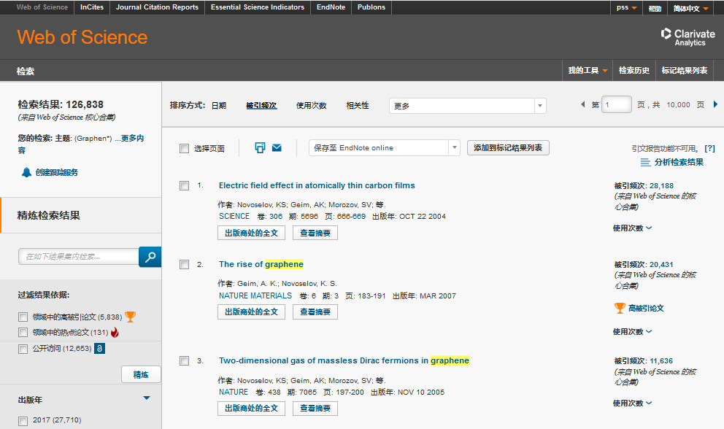
快速锁定高影响力的论文——被引频次（降序）

Slide 37
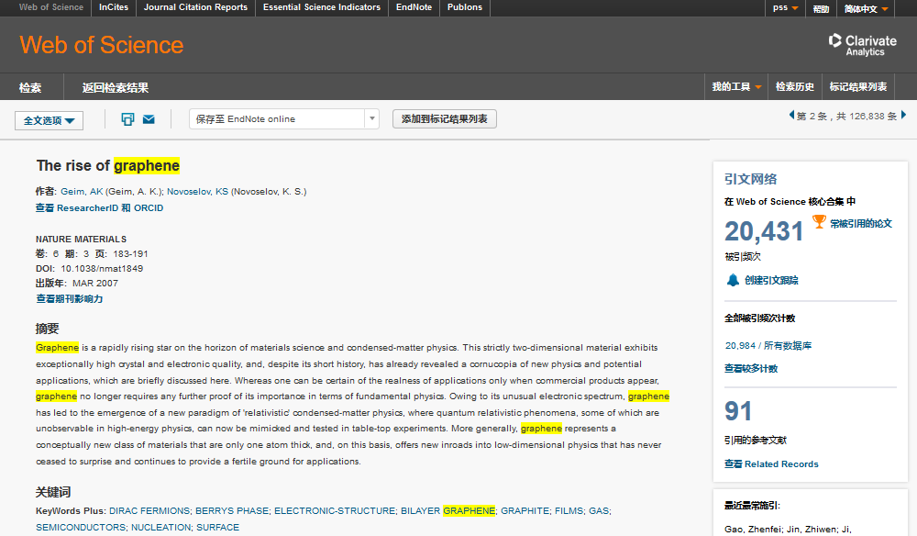
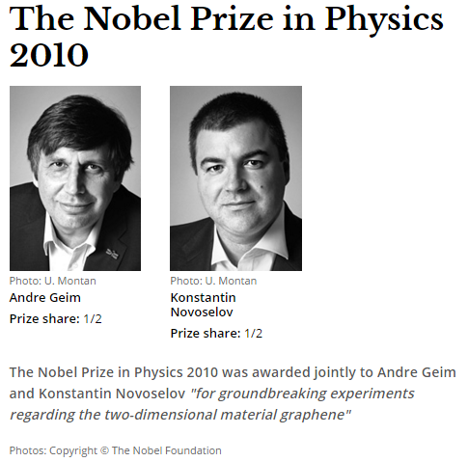
全记录页面
安德烈·海姆和康斯坦丁·诺沃肖洛夫教授因石墨烯突破性研究获得2010年诺贝尔物理学奖

Slide 38
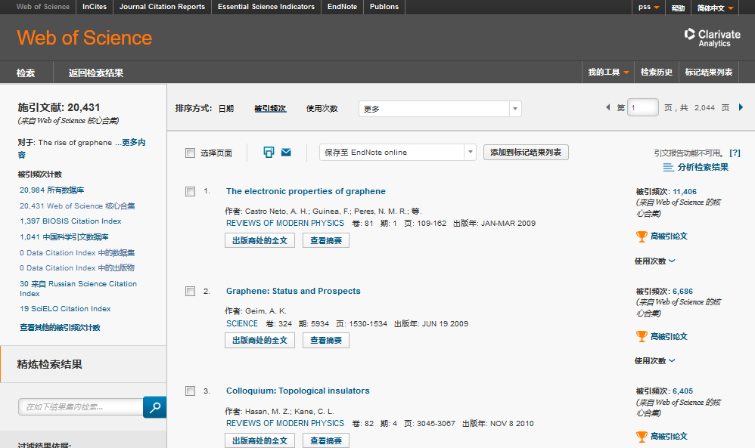
施引文献
安德烈·海姆教授关于石墨烯后续应用研究现状和趋势的综述文章

Slide 39
全记录页面（参考文献）

Slide 40
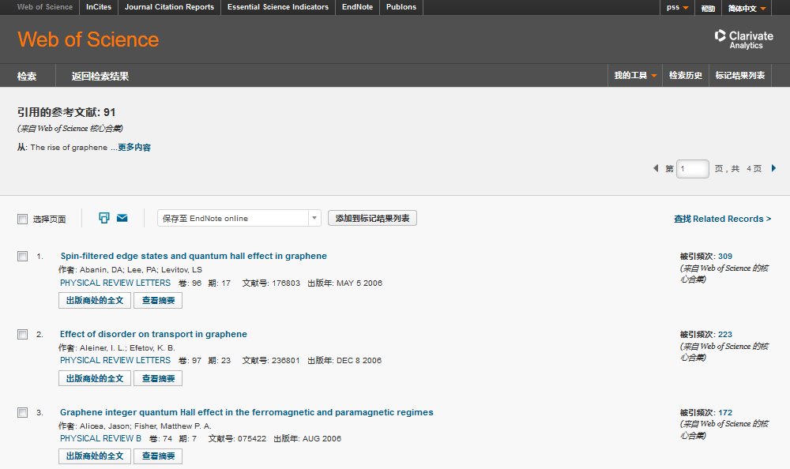

Slide 41
引文索引
关键词的不断演变，造成漏检，错过高影响力的重要文献
从一篇高质量的文献出发，沿着科学研究的发展道路前行
越查越深
施引文献
2010
2008
2002
参考文献
2003
2006
1998
相关记录
越查越新
1993
1991
2004
1980
2002
引用
越查越广
1999
1994

Slide 42
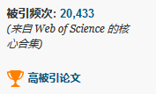
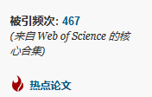
ESI高水平论文
高被引论文
(Highly Cited Paper)
过去10年中发表的论文,被引用次数在同年同学科发表的论文中进入全球前1％
热点论文
(Hot Paper)
过去２年中所发表的论文,在最近两个月中其影响力排在某学科前0.1%的论文

Slide 43
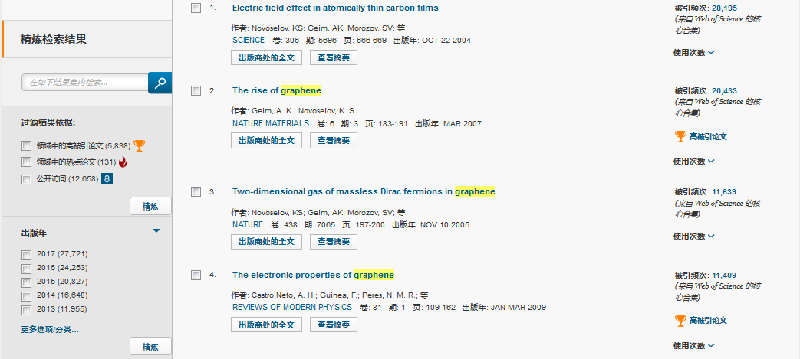
ESI与Web of Science高度整合

Slide 44
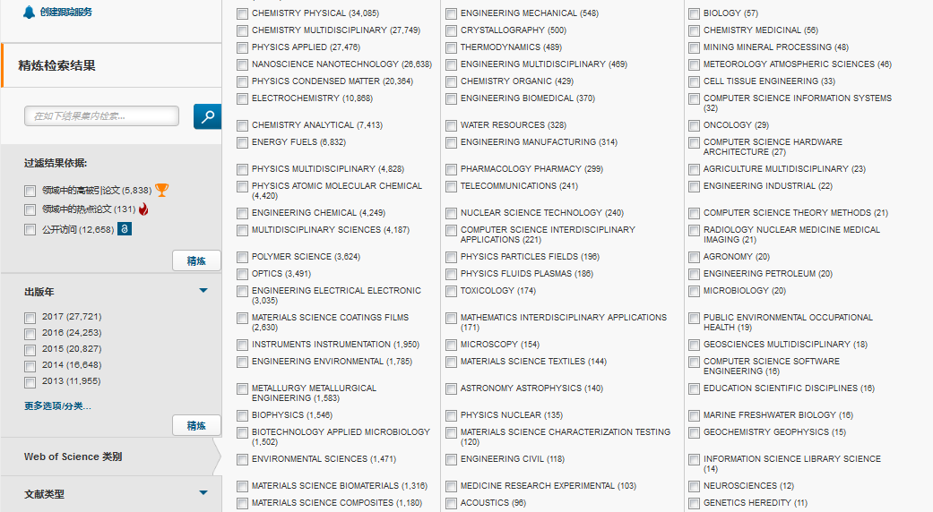
锁定特定学科领域论文
制造工程

Slide 45
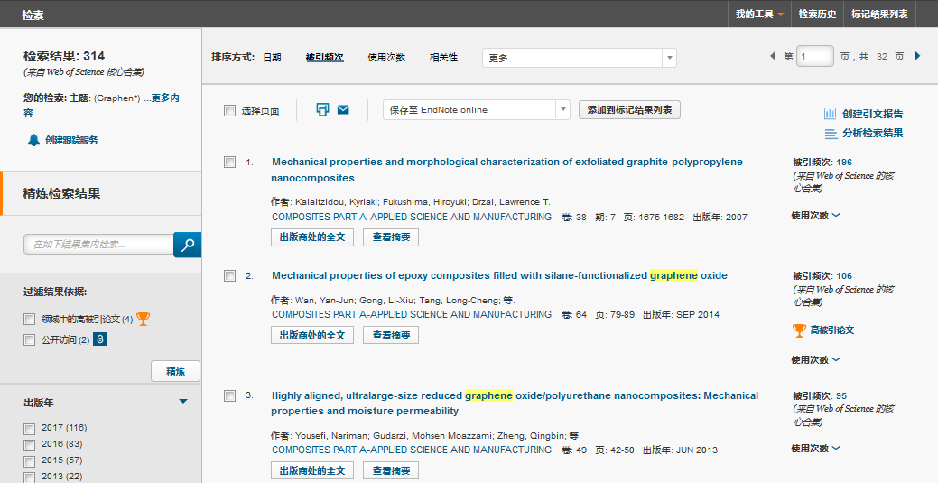
锁定特定学科领域论文

Slide 46
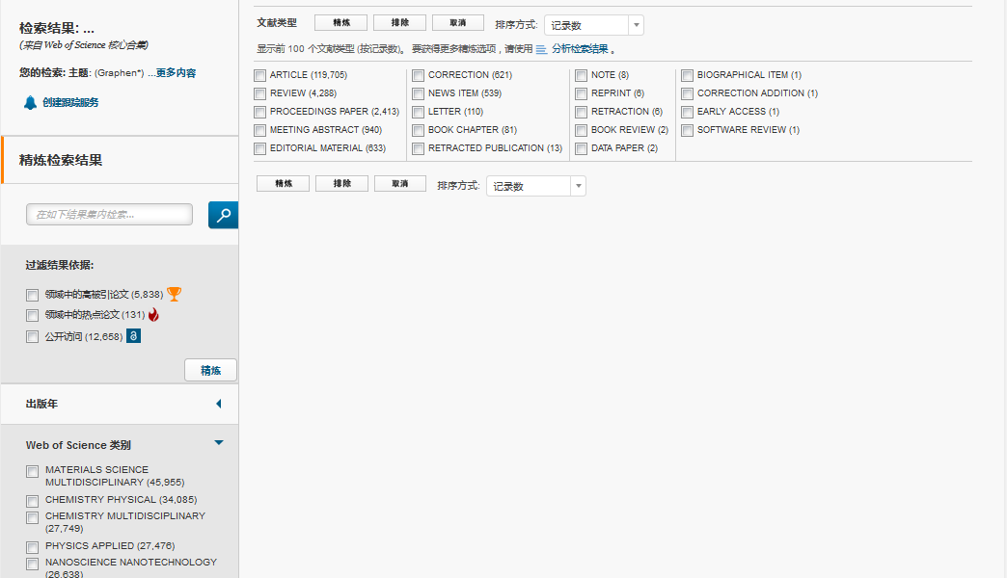
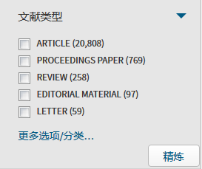
查看经典综述（文献类型）
综述

Slide 47
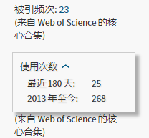
However…
？
？
刚发表不久的文献没有足够长的时间累积引用
有的学科引用的产生相对缓慢或者引用活跃度不高

Slide 48
使用次数——“文献级别用量指标”
针对单篇文献使用量的新指标。数据从2013年2月1日开始记录，针对每篇文献增加两个计数分别为：
“使用次数-最近180天”——最近 180 天内某条记录的全文链接得到访问或是对记录进行保存的次数
“使用次数-2013年至今”——从2013年2月1日开始某条记录的全文链接得到访问或是对记录进行保存的次数
备注：
使用次数记录的是全体 Web of Science 用户进行的所有操作，而不仅仅限于您所属机构中的用户。
如果某篇文献在 Web of Science 平台上有多个不同版本，则这些版本的使用次数将加以统一。
使用次数每天更新一次。
访问量
保存次数
用户行为
更新且受关注的重要文献
Notes:
平台对用户行为进行大数据分析，排在前面的是收到点赞和转发最多的近期受欢迎的文献
被引频次需要一个时间上的积累，文献级别用量指标能够快速找到最新发表的高关注度的文章
访问或者保存
就像大家每天都在使用的社交媒体，一篇热门内容是怎么产生的呀？点赞多评论多转发多是吧？其实在WOS也一样，对于那些刚刚发表的还没有达到足够被引周期的论文来说，被保存被下载的次数是不是也一定意义上反映了这篇文章的火爆程度，受关注程度和影响力大小啊？所以使用次数也是我们要关注的

Slide 49
“文献级别用量指标”——使用次数

Slide 50
检索小结
高影响力论文
被引频次降序排列
ESI高水平论文
锁定相关领域的论文
精炼检索结果
（Web of Science类别）
综述文章
精炼检索结果
（文献类型Review）

Slide 51
科研人员与科学信息的获取和利用
如何获取全文呢？
科研过程中合理利用文献
研究人员的文献平台可以由SCI数据库作为入口，满足整体的需求；然后，通过这个入口来获取有用的高质量的全文期刊来满足纵深的研究需要。
Notes:
跨越出版商之间的界限，通过统一的一个入口一个平台web of science，来实现足够广度整天文献需求；同时借助我们高质量的选刊标准，来保证文献信息的质量

Slide 52
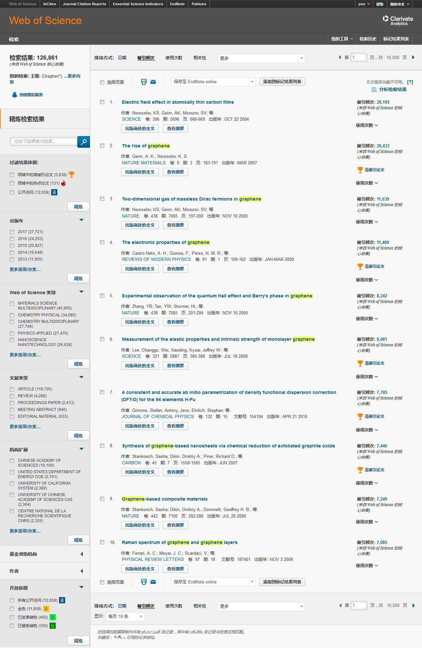
新增对OA期刊文章的精炼
对OA期刊文章的精炼，通过筛选或直接点击获取PDF
以近十年为例，41%的高被引论文已能够通过OA直接获取！
Notes:
OA意味着不需要通过订阅期刊的形式，免费获取免费下载论文

Slide 53
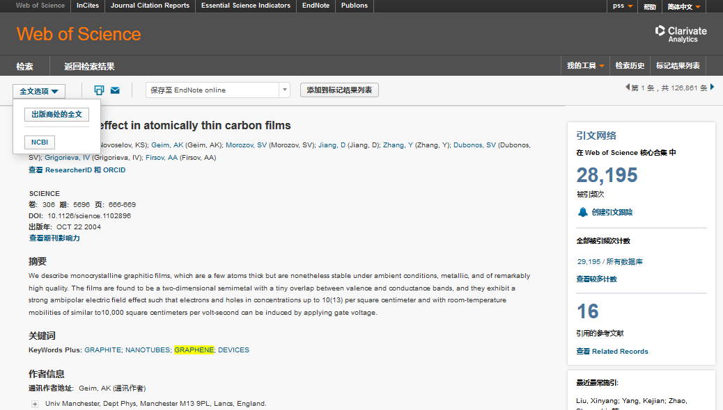
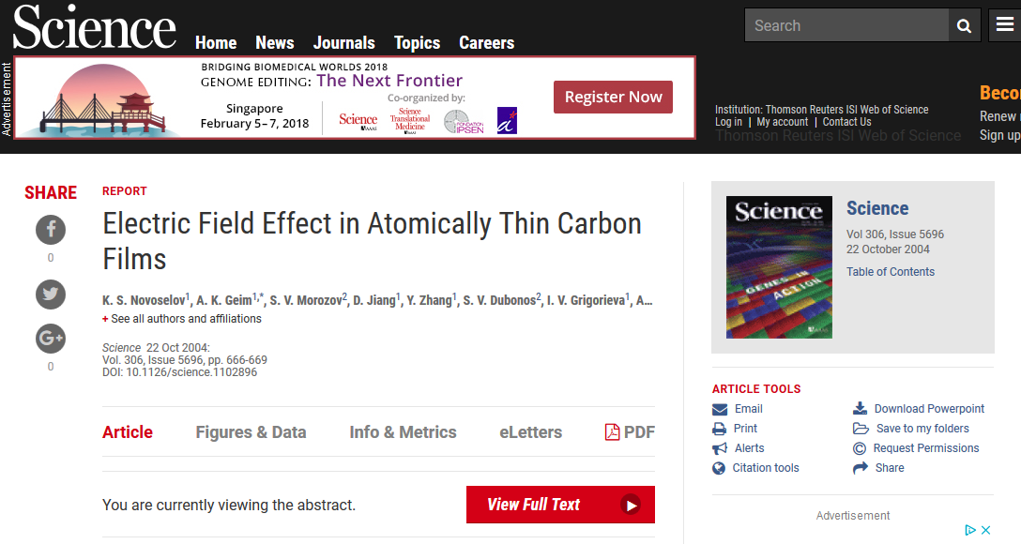

Slide 54
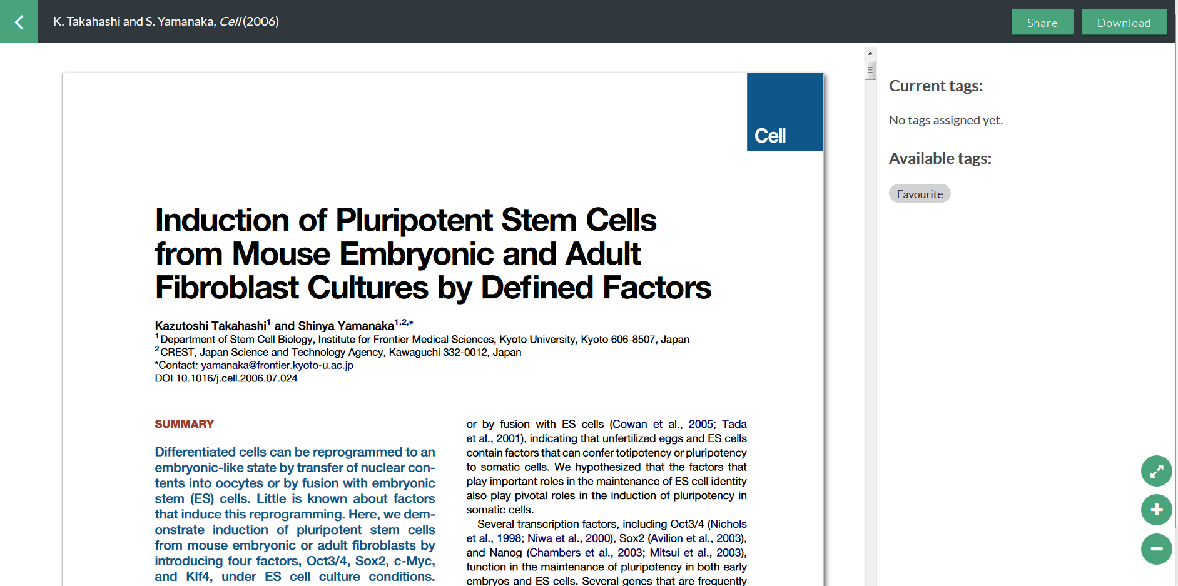
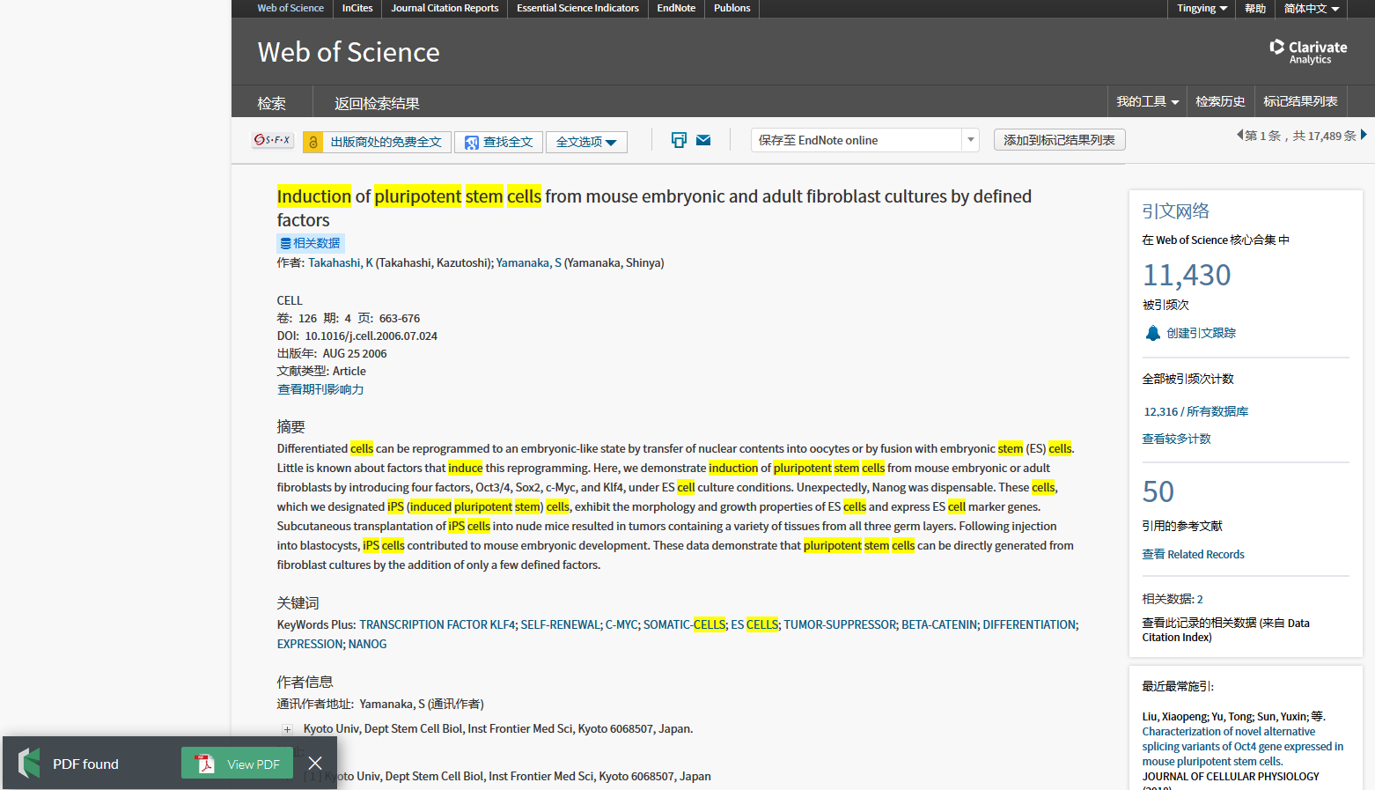
借助Kopernio一键式获取PDF全文
Kopernio下载地址：https://kopernio.com/

Slide 55
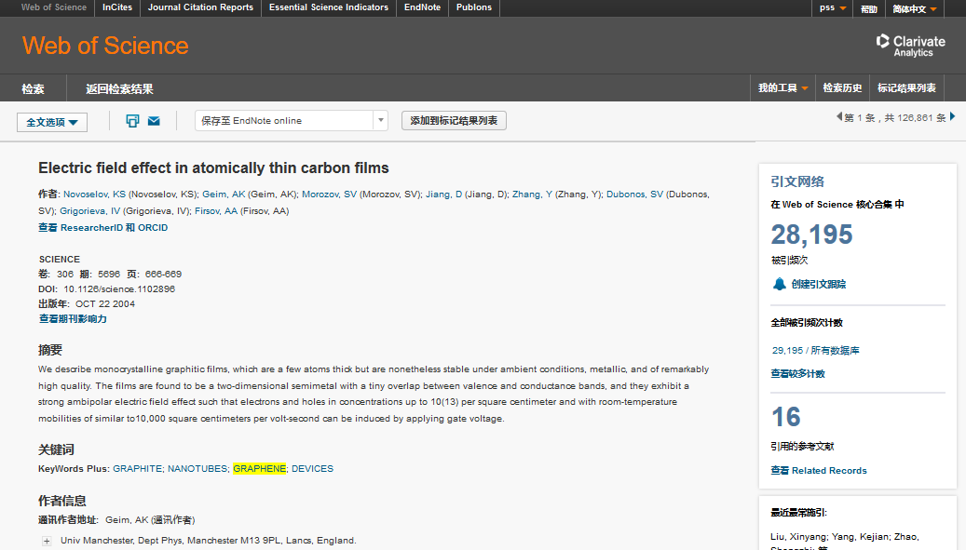
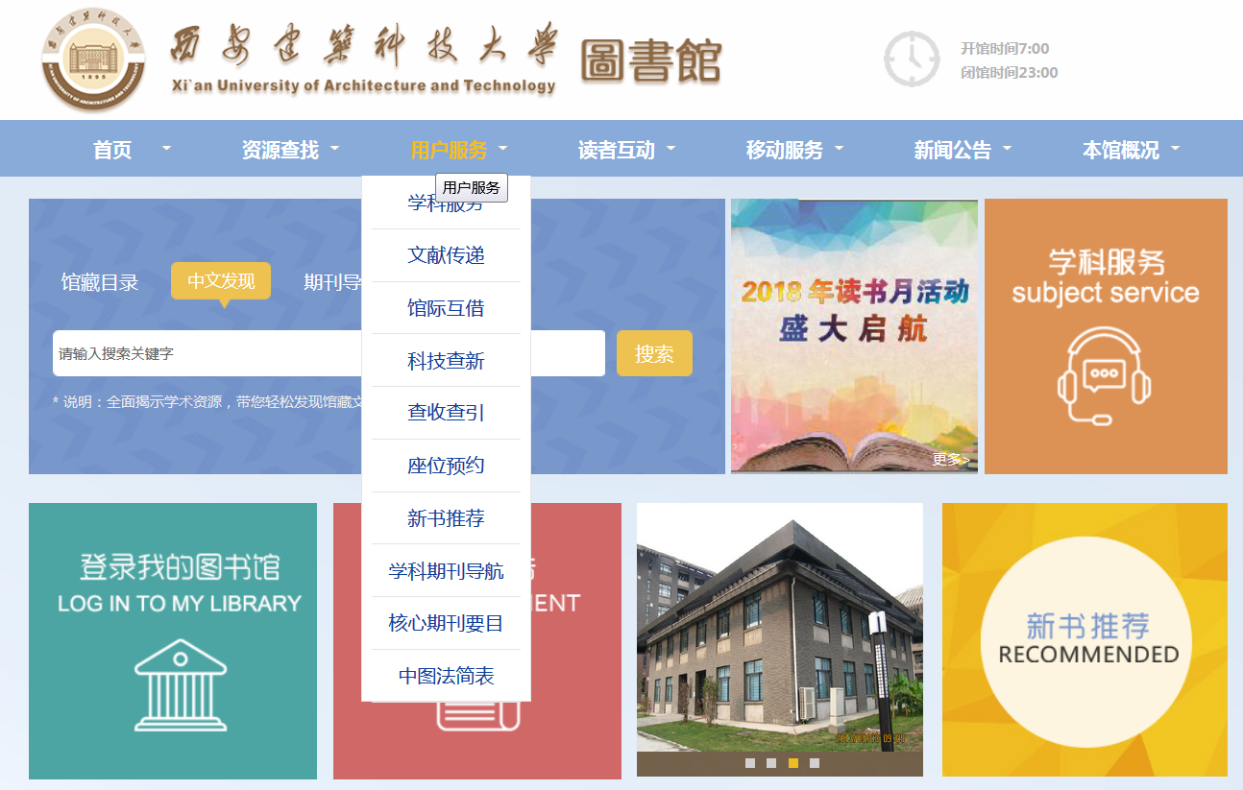
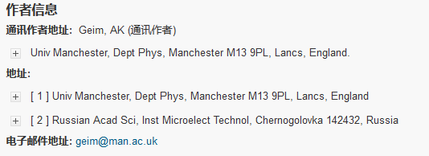
获取全文的方法
WoS全文链接按钮
馆际互借
图书馆文献传递
免费全文网站
http://www.freemedicaljournals.com/
http://highwire.Stanford.edu/
提供免费全文的期刊
http://intl.sciencemag.org
www.pnas.org
www.genetics.org
作者E-mail联系或作者主页
开放获取（OA）

Slide 56
Web of ScienceTM核心合集为科研人员建立整合的创新研究平台
分析
检索

Slide 57
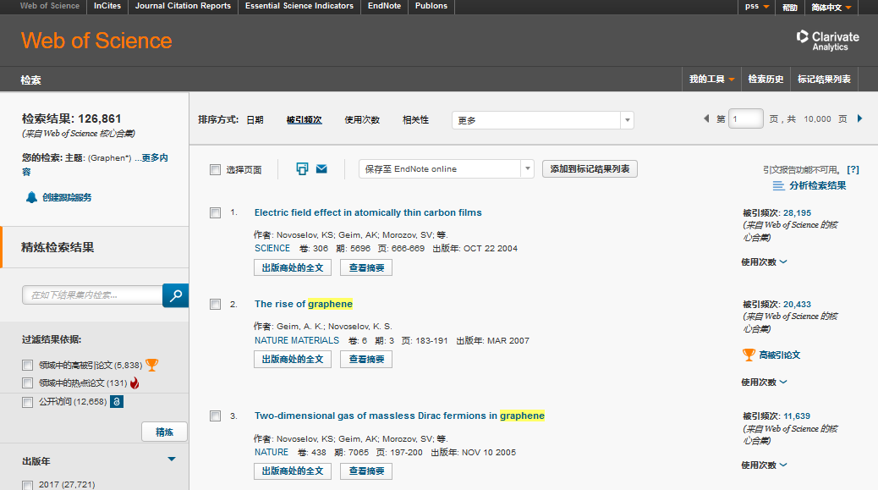
分析已有文献的信息价值
分析某研究课题的总体发展趋势。
找到该研究课题中潜在的合作者和合作机构。
对该课题领域的国家信息分析，例：国家内领先机构和高校等。

Slide 58
强大的分析功能：
▪作者 ▪出版年 ▪来源期刊 ▪文献类型 ▪会议名称 ▪国家/地区
▪基金资助机构 ▪授权号 ▪团体作者 ▪机构 ▪机构 扩展 ▪语种
▪ WOS学科类别 ▪编者 ▪丛书名称 ▪研究方向

Slide 59
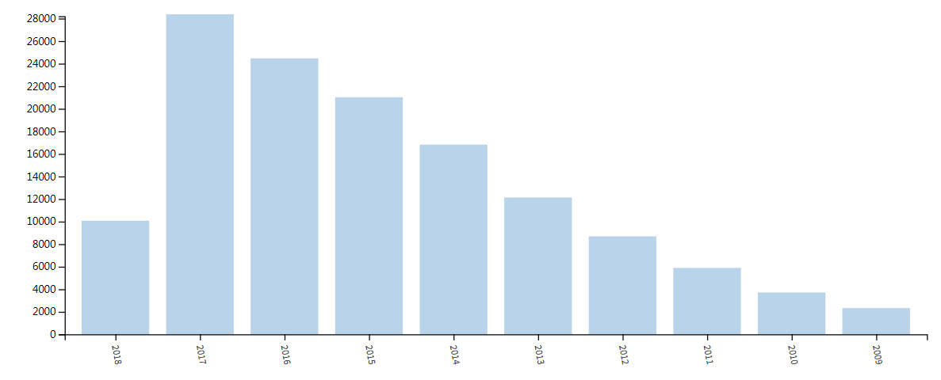
出版年份分析
了解课题的发展趋势以及判断课题的发展阶段。

Slide 60
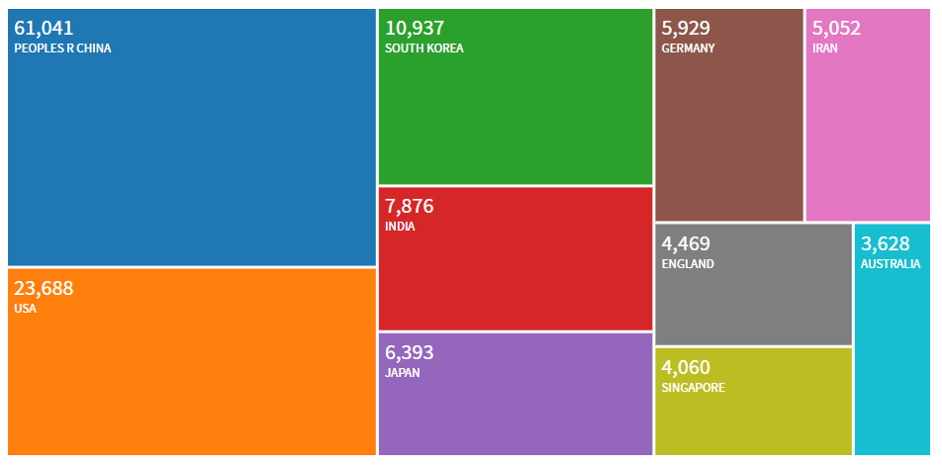
国家/地区分析
-发现该领域高产出的国家/地区。
- 进行国家与地区间的研究对比。

Slide 61
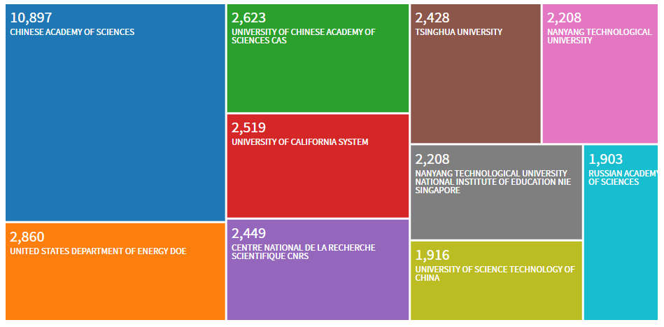
机构分析
- 发现该领域高产出的大学及研究机构
有利于机构间的合作
发现深造的研究机构。
中国科学院
清华大学
美国加州大学
新加坡南洋理工大学
美国能源部
法国国家科学中心
中国科学技术大学

Slide 62
Web of ScienceTM核心合集为科研人员建立整合的创新研究平台
管理
- 跟踪最新研究进展
定题跟踪
引文跟踪
- 高质量论文的收藏和管理
对参考文献进行分类、统一管理收藏及联合检索
分析
检索
管理

Slide 63
利用Web of ScienceTM跟踪最新研究进展
怎样利用Web of ScienceTM将有关课题的最新文献信息自动发送到您的Email邮箱?
定题跟踪
引文跟踪

Slide 64
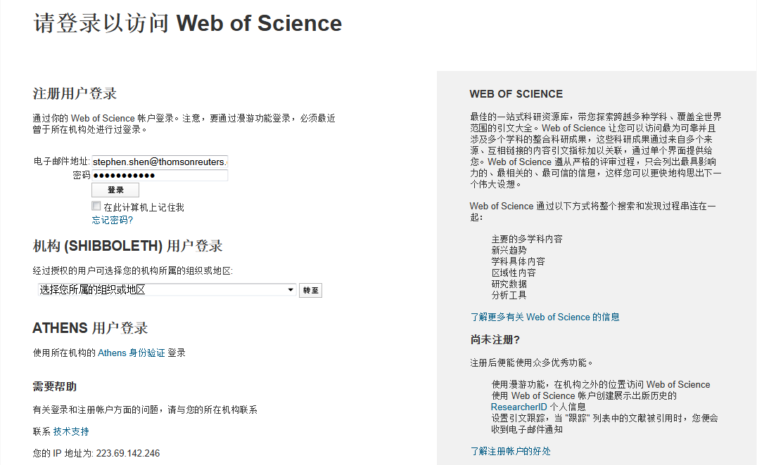
保存检索历史,创建定题跟踪

Slide 65
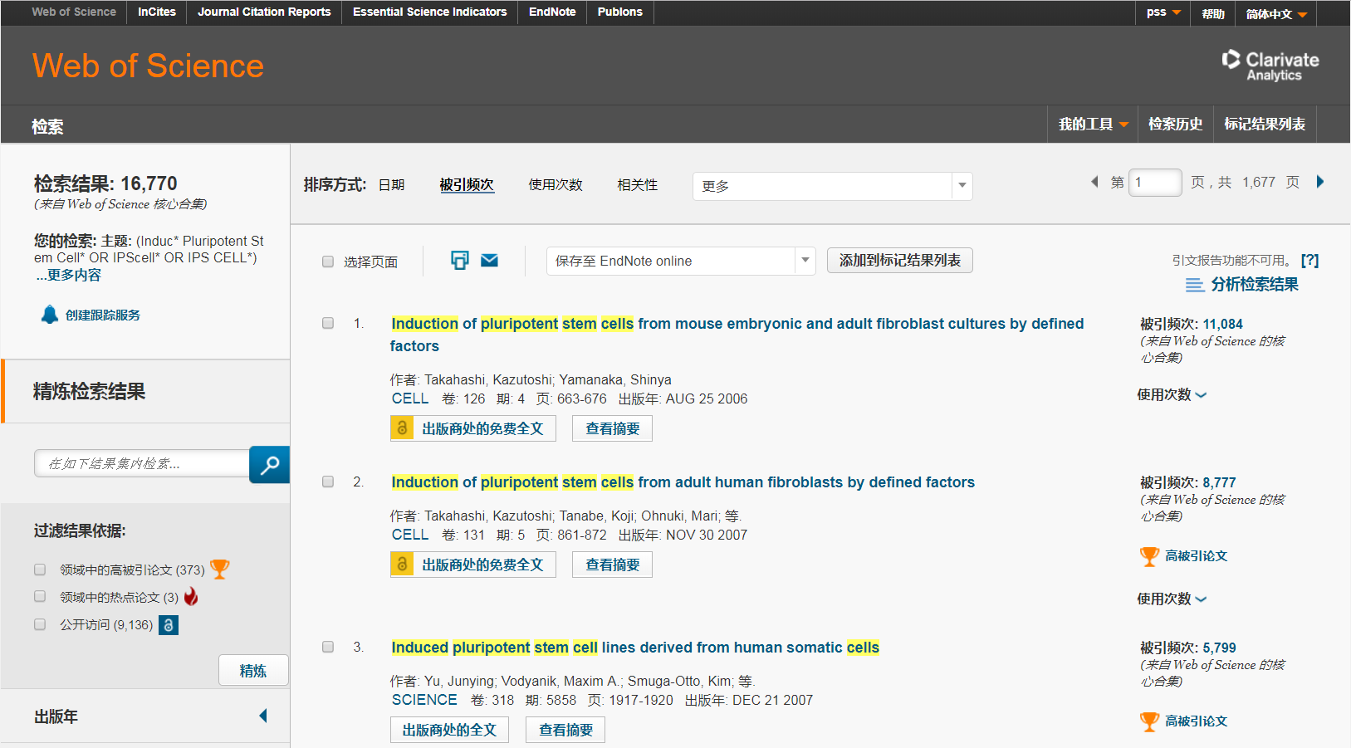
创建“定题跟踪”- 实时跟踪最新研究进展
“定题跟踪”：可实时跟踪某课题、
某作者、 某机构等的最新研究进展

Slide 66
创建“定题跟踪”
保存检索历史在服务器或本地计算机上，订制定题服务
设定选项：
检索历史名称
电子邮箱
定制类型及格式
频率

Slide 67
创建“引文跟踪”－随时掌握最新研究进展

Slide 68
如何有效地管理文献？

Slide 69
文献管理工具——EndNote® online

Slide 70
文献管理工具——EndNote® online
快速检索
有效地组织管理手头的参考文献

Slide 71
第三方资源的导入

Slide 72
Web of ScienceTM核心合集为科研人员建立整合的创新研究平台
写作
分析
检索
管理
写作
在写作中插入参考文献
修改参考文献格式

Slide 73
Reference
参考文献格式的正确与否直接关系着我们文章投稿的成功率。
在2004年投向Nature的中国文章有55%, 2003年更是高达62％， 未经编委审查，在期刊初审阶段就退稿，很大一部分是格式问题，特别是参考文献格式。
即使是最高水平的期刊，其中也有30％的文章有参考文献的错误，这大大降低了文章被引用次数的统计。
参考文献格式要求不尽相同
Endnote ®
不同领域
不同期刊
不同院校的硕博士论文
Endnote ® online

Slide 74
小插件： 实现word与Endnote® online之间的对接
边写作边引用

Slide 75
如何插入参考文献？

Slide 76
如何插入参考文献？

Slide 77
如何统一做格式化处理？

Slide 78
Endnote® online – 文献的管理和写作工具
与Microsoft Word自动连接, 边写作边引用
自动生成文中和文后参考文献
提供3300多种期刊的参考文献格式
提高写作效率:
按拟投稿期刊的格式要求自动生成参考文献, 节约了大量的时间和精力
对文章中的引用进行增、删、改以及位置调整都会自动重新排好序
修改退稿, 准备另投它刊时, 瞬间调整参考文献格式

Slide 79
Web of ScienceTM核心合集为科研人员建立整合的创新研究平台
分析
写作
检索
投稿
管理
投稿
查询学科内SCI期刊
关注期刊用稿特点、影响因子、学科内排名

Slide 80
如果稿件投向了不合适的期刊会遭遇…
埋没在一份同行很少问津的期刊中，达不到与小同行交流的目的。也可能从没有被人引用。
退 稿
不公正的同行评议
由于编辑和审稿人对作者研究领域的了解比较模糊，导致稿件受到较差或不公正的同行评议。
因研究内容“不适合本刊”，而被退稿或使稿件延迟数周或数月发表。
少有同行关注

Slide 81
如何选择合适的投稿期刊
查阅所引用参考文献的来源出版物
请教同行
Web of ScienceTM核心合集

Slide 82
石墨烯论文主要来源期刊

Slide 83
Journal Citation Reports与Web of Science相互融合
在Web Of Science界面里查看期刊的基本信息
由此处进入Journal Citation Reports
Notes:
癌症研究方向的一本神刊：CA (A cancer journal for clinicians)，影响因子137

Slide 84
期刊引证报告——Journal Citation Reports
5年影响因子趋势
Notes:
癌症研究方向的一本神刊：CA (A cancer journal for clinicians)，影响因子137
影响因子统计的是近两年的论文在当年的被引频次，5年影响因子统计的是近五年的论文在当年的被引频次
IF₂₀₁₆ = $\frac{2014年和2015年发表的文献在2016年被引用的次数}{2014年和2015年发表的文献数}$

Slide 85
关于被镇压期刊的说明
之前被镇压的期刊/未有影响因子的期刊，会在详细页面说明
Notes:
自引率或者互引率过高

Slide 86
ENDNOTE匹配功能-找到最合适您投稿的期刊

Slide 88
ENDNOTE匹配功能-找到最合适您投稿的期刊

Slide 89
通过JCR获得ESI材料科学学科SCI期刊列表
Notes:
不是干扰学术自由！只是投稿建议，推动学科的发展
特征因子（Eigenfactor），是利用引文数据来评价一本期刊相对影响力的指标，如果一本期刊越多的被高影响力的期刊所引用，则其影响力也越高。特征因子的具体计算是基于近五年期刊发表的论文在JCR统计当年的被引用情况而得到的，其数据源为JCR数据库，通过构建剔除自引的期刊5年期引文矩阵，利用迭代计算方法得到期刊的权重影响值，它实现了引文数量与价值的综合评价。如果您想了解更多关于影响因子的信息，可以关注网站 www.eigenfactor.com 。

Slide 90
公开认可同行评议工作，Publons助力中国学者融入全球学术共同体
创建个人主页，展示学术成果及审稿记录
下载个人官方学术证明，助力学术晋升
快速生成个人审稿报告

Slide 91
公开认可同行评议工作，Publons助力中国学者融入全球学术共同体
连接ORCiD及ResearcherID，提升个人学术成果曝光度
Publons学院助力青年学者成长为同行评议专家
免费注册Publons，记录个人审稿贡献
通过仪表盘深度了解个人审稿行为

Slide 92
更多帮助 & 资源

Slide 93
更多帮助

Slide 94
科睿唯安微信公众号 —— 一站式科研信息解决方案
下拉菜单——在线学院，
电脑或手机均无障碍登录
既有干货满满的WOS在线大讲堂
又有随时随地几分钟学到小技巧的微课堂！
PC端请访问：https://clarivate.com.cn/e-clarivate/

Slide 95
科睿唯安微信公众号 —— 一站式科研信息解决方案
WOS在线大讲堂
——大咖在线的主题讲座
微课堂
——小视频，大智慧

Slide 96
下周二（5月15号）晚上7点直播课程预告： 追寻诺贝尔奖的足迹 ——Web of Science核心合集（SCIE）数据库在科研中的价值与应用
5月15日 19:00-20:00
和科睿唯安沈喨喨老师一起，以2012年生理学和医学奖为例，探讨如何快速把握本领域的研究趋势和热点，快速找到本领域的高影响力文献，激发科研思路，将您的优秀学术成果展示到国际学术平台中

Slide 97
科睿唯安微信公众号——产品资料电子版下载
点击“在线学院”微信菜单中的“产品使用指南下载”子菜单，进入“科学与学术研究产品快速使用指南下载”页面，即可下载。
PC端请访问：https://clarivate.com.cn/products/qrc_download/

Slide 98
产品客服专线：400-8822-031 | 产品客服Email： ts.support.china@clarivate.com

